Slide 1
KOMUNIKASI LINGKUNGAN Pertemuan 6: Risk Communication
Fasya Syifa Mutma
2021

Slide 2
WE ARE FACING RISKS EVERYDAY
Manusia selalu berhadapan dengan bahaya dari peristiwa cuaca dan geologis seperti badai, gempa bumi, kelaparan, gagal panen, dll
Bahaya yang semakin meningkat dari sumber manusia—kontaminasi bahan kimia beracun, tumpahan minyak, kecelakaan nuklir, bencana iklim, dll
Para ahli telah mencoba untuk mengevaluasi dan berbagi informasi tentang risiko kesehatan masyarakat dari bahaya lingkungan di ruang publik. Praktik ini kemudian dikenal dengan komunikasi risiko
Komunikasi risiko adalah mode interaksi simbolik yang kita gunakan dalam mengidentifikasi, mendefinisikan, menilai, dan merundingkan bahaya kesehatan masyarakat dan ekologi
Sumber: Pezzullo & Cox, 2018

Slide 3
INTRODUCTION TO RISK COMMUNICATION
Saat mengomunikasikan tentang risiko, kepercayaan publik dan kredibilitas komunikator menjadi faktor paling penting (Jurin, Roush, Danter, 2010, p. 267)
Komunikasi risiko adalah elemen dasar dari manajemen risiko dalam upaya mengurangi kerugian dan kerusakan masa depan dari bencana
Pemerintah memiliki tanggung jawab dalam komunikasi risiko di lingkungan masyarakat
Komunikasi risiko yang efektif meningkatkan kesadaran rumah tangga, bisnis dan masyarakat tentang keterpaparan mereka terhadap risiko dan kerentanan mereka, dan juga memberi tahu mereka tindakan pencegahan, mitigasi, dan persiapan spesifik yang bisa diambil
Komunikasi risiko yang tidak efektif dapat menyebabkan masyarakat meremehkan risiko, membuat masyarakat menjadi lengah
Daerah dengan tingkat kesadaran yang rendah tentang bahaya yang ada dan yang siapa yang bertanggung jawab untuk mengambil tindakan perlindungan menyebabkan tingkat ketahanan endemik yang rendah, yaitu kapasitas suatu daerah untuk kembali berfungsi segera setelah terjadi gangguan
Sumber: OECD, 2016, p. 18-19

Slide 4
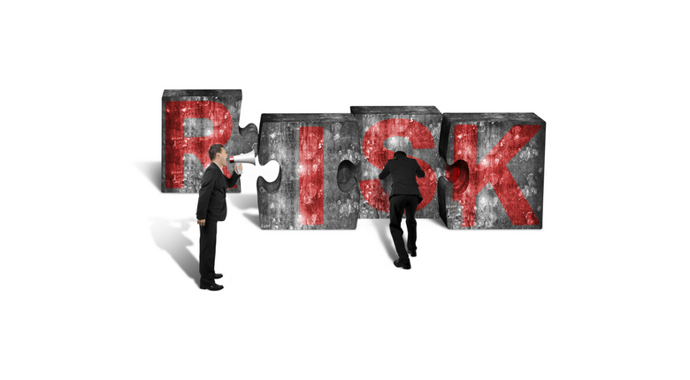
DEFINING THE RISK COMMUNICATION
“Risk communication is the exchange of information with the goal of maintaining or improving risk understanding, affecting risk perception and/or equipping people or groups to act appropriately in response to an identified risk” (US DHS)
Artinya …
“Komunikasi risiko adalah pertukaran informasi dengan tujuan memelihara atau meningkatkan pemahaman risiko, mempengaruhi persepsi risiko dan/atau memperlengkapi orang atau kelompok untuk bertindak secara tepat dalam menanggapi risiko yang teridentifikasi”
Sumber: OECD, 2016, p. 20

Slide 5
RISK COMMUNICATION
Komunikasi risiko berbeda dengan komunikasi darurat atau komunikasi krisis
Komunikasi risiko perlu dilakukan sebelum peristiwa berbahaya terjadi, untuk memberi tahu warga dan bisnis tentang potensi paparan mereka dan untuk mendorong mereka berinvestasi dalam tindakan pencegahan; tindakan untuk menghindari, mengurangi atau mengalihkan risiko tersebut
Sumber: OECD, 2016, p. 19

Slide 6
THE PURPOSES AND FUNCTION OF RISK COMMUNICATION
Sumber: OECD, 2016, p. 20-21

Slide 7
THE PURPOSES AND FUNCTION OF RISK COMMUNICATION
Sumber: OECD, 2016, p. 20-21

Slide 8
ELEMENTS OF EFECTIVE RISK COMMUNICATION
Sumber: Letshwenyo, Jeffreys & Weeks, 2019

Slide 9
PRINCIPLES OF RISK COMMUNICATION
Know the audience
Involve scientific experts
Establish expertise in communication
Be credible source of information
Share responsibilities
Differentiate between science and value judgements
Assure transparency
Put the risk into perspective
Public comms: often need to react quickly… prevent and respond to scare stories etc. Balance to be struck: uncertainty versus timely getting info out. Agree lines (reactive versus active)
Sumber: Letshwenyo, Jeffreys & Weeks, 2019

Slide 10
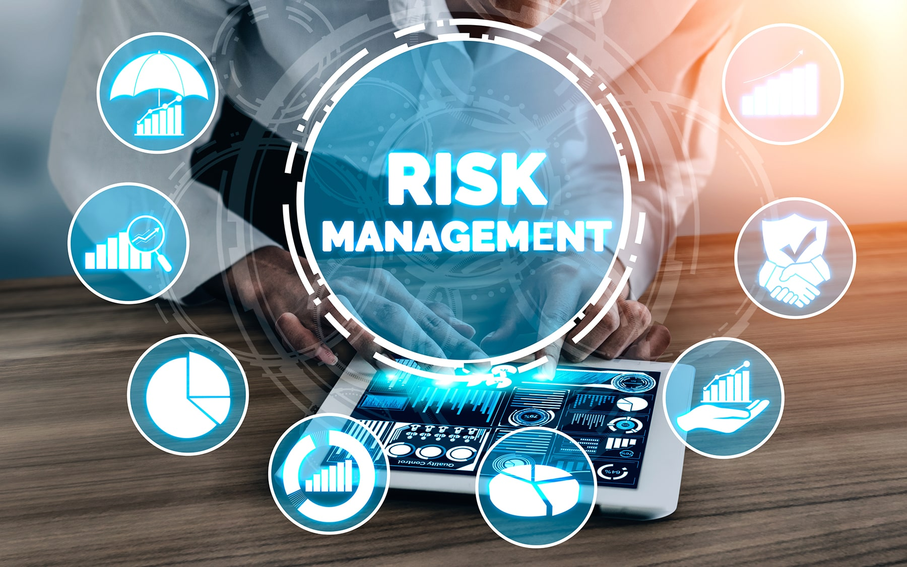
RISK MANAGEMENT
Manajemen risiko menyangkut masalah potensial
Mengatasi masalah potensial yang belum terjadi dan berusaha untuk menjaga agar masalah tidak muncul (Carol, Brown & Bucholtz, 2017)
Manajemen risiko adalah upaya perusahaan untuk mengendalikan bahaya dengan cara yang positif
Manajemen risiko menggunakan komunikasi risiko dan prosedur manajemen mutu untuk secara aktif mengontrol potensi paparan bahaya
Namun, ketika komunikator berurusan dengan risiko, mereka biasanya berurusan dengan audiens yang memiliki persepsi risiko yang jauh berbeda dari para ahli yang mengukur bahaya (Jurin, Roush & Danter, 2010, p. 267)

Slide 11
RISK MANAGEMENT AND SUSTAINABILITY
Sustainability (keberlanjutan) melibatkan hidup di masa sekarang dengan cara yang tidak membahayakan masa depan
Manajemen risiko melibatkan pengambilan tindakan hari ini yang akan mengurangi atau mencegah masalah yang mungkin timbul di masa depan
Sustainability dan manajemen risiko saling berhubungan karena sama-sama concern dengan konsekuensi kehidupan saat ini bagi masa depan
Keberlanjutan berkaitan dengan tidak merugikan dan menguntungkan generasi masa depan
Manajemen risiko dapat menyediakan mekanisme untuk menghindari, atau setidaknya mitigasi, kerugian di masa depan bagi pemangku kepentingan dan menghindari atau mengurangi risiko tidak menguntungkan bagi pemangku kepentingan di masa depan
Seperti contohnya perusahaan yang mempunyai tujuan terkait lingkungan yaitu mengurangi emisi karbon untuk mengatasi climate change
Microsoft, Disney, dan Shell mempelopori gerakan untuk mengimbangi emisi dengan menerapkan pajak karbon internal
Sumber: Carol, Brown & Bucholtz, 2017

Slide 12
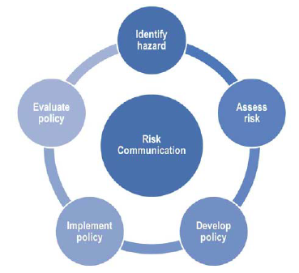
THE ROLE OF RISK COMMUNICATION IN THE RISK MANAGEMENT CYCLE
Sumber: OECD, 2016, p. 23

Slide 13
RISK ASSESSMENT
Risk Assessment (penilaian risiko) adalah evaluasi tingkat bahaya dari beberapa kondisi. Terdapat empat langkah prosedur penilaian risiko:
Sumber: Pezzullo & Cox, 2018, p. 172 & 174

Slide 14
RISK ANALYSIS
Risk Analysis adalah pemeriksaan rinci termasuk penilaian risiko, evaluasi risiko, dan alternatif manajemen risiko, yang dilakukan untuk memahami sifat konsekuensi negatif yang tidak diinginkan terhadap kehidupan manusia, kesehatan, properti, atau lingkungan; proses analitis untuk memberikan informasi mengenai kejadian yang tidak diinginkan; proses kuantifikasi probabilitas dan konsekuensi yang diharapkan untuk risiko yang teridentifikasi (Jurin, Roush, Danter, 2010, p. 268)

Slide 15
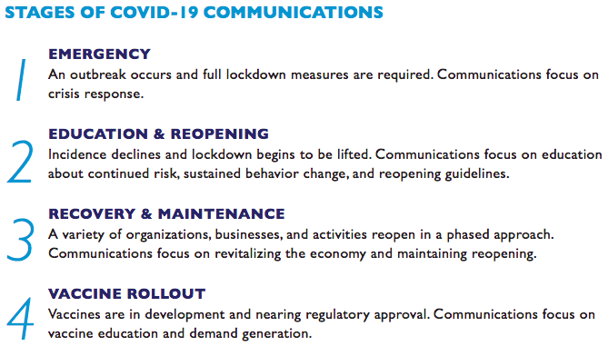
Case Study : Stages of Covid-19 Risk Communication
Sumber: Asian Development Bank & McCann Global Health, 2021, p. 9

Slide 16
Studi Kasus : Komunikasi Risiko untuk Mengurangi Dampak Polusi
Komunikasi dan pemahaman tentang risiko pencemaran udara sangat penting untuk masyarakat. Selain berguna untuk memperingatkan masyarakat akan dampak negatif kualitas udara yang buruk, informasi mengenai keadaan lingkungan juga merupakan hak masyarakat yang harus dipenuhi pemerintah
Publik perlu memperoleh informasi ini untuk memahami risiko dan merencanakan tindakan untuk melindungi kesehatan dirinya, keluarga, dan komunitasnya
Komunikasi risiko, dalam kaitannya dengan kualitas udara, dapat dilakukan dengan pemberian informasi tentang ancaman kesehatan, ekonomi, atau kesejahteraan sosial masyarakat akibat polusi
Apabila masyarakat memahami risiko yang ada, kesadaran dapat segera meningkat dan masyarakat dapat merespon secara tepat untuk melindungi diri
Komunikasi risiko dapat dilakukan melalui media sosial, media massa, dan forum yang melibatkan masyarakat
Bbrp hal yg telah dilakukan: kebijakan plat nomor ganjil genap untuk kendaraan yang melintas di beberapa titik di Jakarta
Kampanye media sosial KLHK untuk mengurangi dan mencegah beberapa penyebab polusi udara selain transportasi. Misalnya pencegahan kebakaran hutan dan lahan dengan hashtag aktivasi #karhutla dan kampanye pengurangan sampah plastik dengan hashtag aktivasi #KendalikanSampahPlastik
Sumber: Humas, 2019

Slide 17
THANK YOU
REFERENCES :
Asian Development Bank & McCann Global Health. (2021). Covid-19 Risk Communications Promising Practices Playbook. Manila & New York: Creative Commons Attribution 3.1 IGO. Diakses pada 2 Oktober 2021 dari https://www.adb.org/sites/default/files/publication/682876/covid-19-risk-communications-practices-playbook.pdf
Carroll, A., Brown, J., Buchholtz, A. (2017). Business & Society:Ethics, Sustainability, and Stakeholder Management 10th Ed. Boston: Cengage Learning.
Humas. (2019). Komunikasi Risiko Untuk Mengurangi Dampak Polusi. Humasindonesia.id. Diakses pada 3 Oktober 2021 dari https://humasindonesia.id/berita/komunikasi-risiko-untuk-mengurangi-dampak-polusi-196
Jurin, R., Roush, D., Danter, J. (2010). Environmental Communication. London: Springer.
Letshwenyo, M., Jeffreys, D.,V.., Weeks, J. (2019). Risk Communication. World Organisation of Animal Health (OIE). Diakses pada 2 Oktober 2021 dari https://rr-africa.oie.int/wp-content/uploads/2019/12/risk-communication-letshwenyo-verner-jeffreys-weeks.pdf
OECD. (2016). Trends in Risk Communication Policies and Practices. OECD Reviews of Risk Management Policies. Paris: OECD Publisihing.
Pezzullo, P., C., Cox, R. (2018). Environmental Communication and the Public Sphere. California: Sage Publication Inc.

